Slide 1
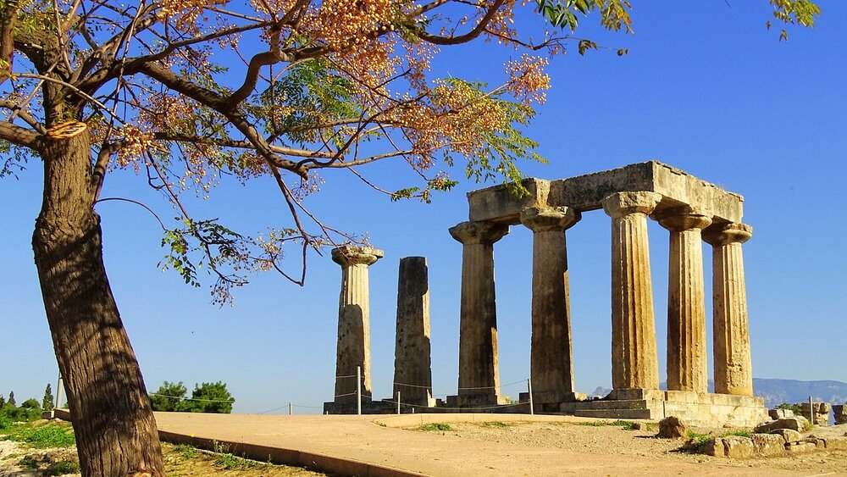
哥林多前書
1/31/2021
11 章 「蒙頭、聖餐」

Slide 2
前言：
今天「後現代」post-modern 思想追求自由與真實
看重個人感受過於一切，因此在敬拜聚會方面容
易忽視規矩、秩序、傳統等，以致造成混亂，欠缺神聖莊嚴的氣氛，甚至很難區分敬拜與娛樂的
界線。
當日哥林多教會也出現聚會混亂，有逆文化，不
尊重傳統，不守秩序的問題。保羅在第11章指責
當時婦女的行為表現，和信徒蔑視聖餐聚會。
哥林多教會滿有 gifts (恩賜) ，but lack of grace
(舉止)

Slide 3
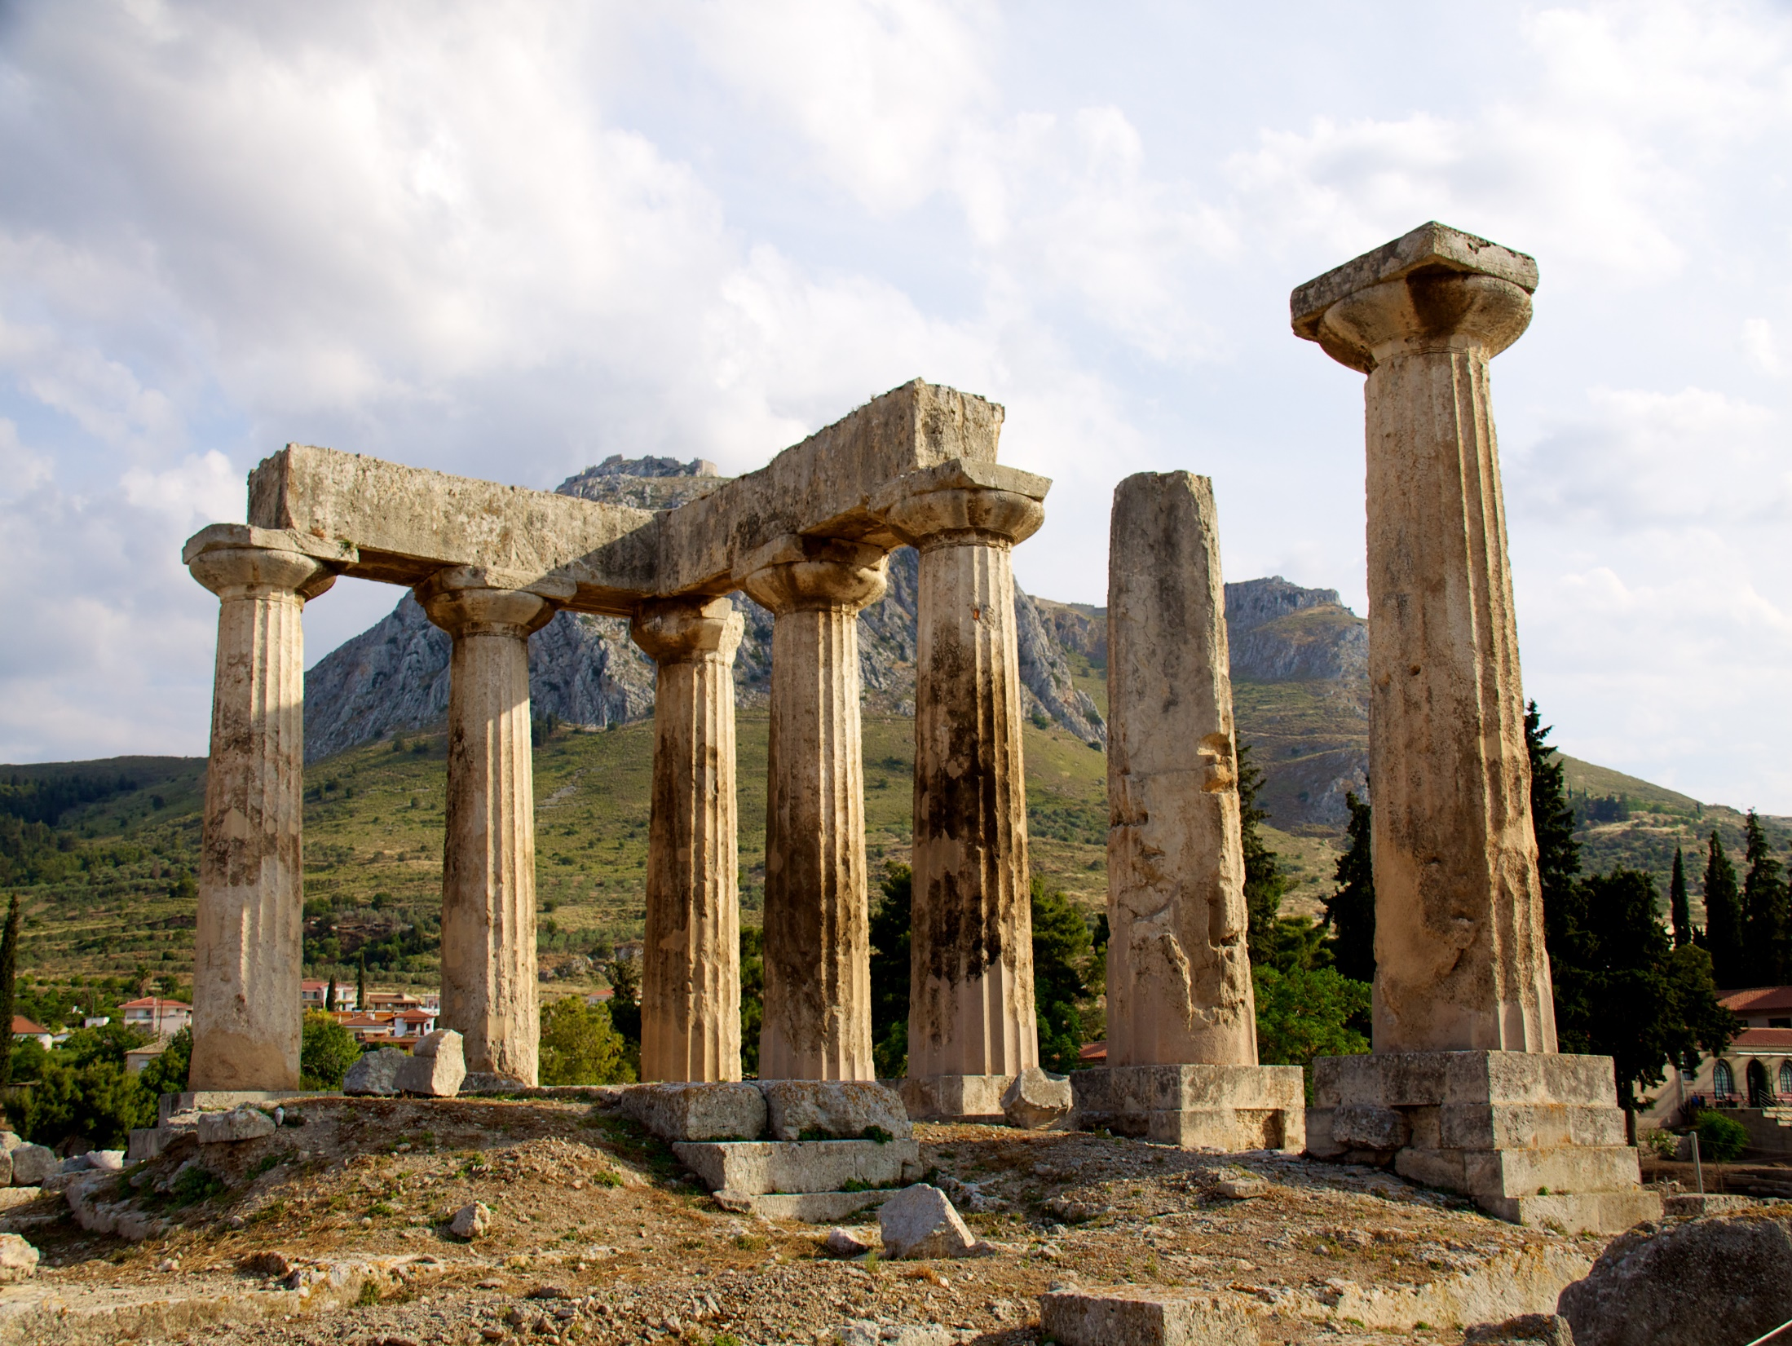
一. 婦女聚會中的表現 (11:1-16)
凡女人禱告或是講道，若不蒙著頭，就羞辱自己的頭，因為這就如同剃了頭髮一樣。女人若不蒙著頭，就該剪了頭髮；女人若以剪髮、剃髮為羞愧，就該蒙著頭 (5-6節)
蒙頭的意義
在當時女人不蓋頭巾造成問題：
•被視為不正經的女子
•為開放，不受約束的表徵
•令丈夫聲譽受損，在不信人面前失去見證

Slide 4
一. 婦女聚會中的表現 (11:1-16)
男人本不該蒙著頭，因為他是神的形像和榮耀；但女人是男人的榮耀。(4節)
正如兒女是父母的榮耀
了解當時的風俗與背景
表示貞潔、樸素、順服
•一般婦女蒙頭
•妓女並不蒙頭
•男人卻不蒙頭
•中東國家淫婦或奴婢受罰時被剃頭
展示美貌身段、賣弄風情
男人蒙頭羞辱自己 (4節)
猶太男人真的不蒙頭嗎？

Slide 5
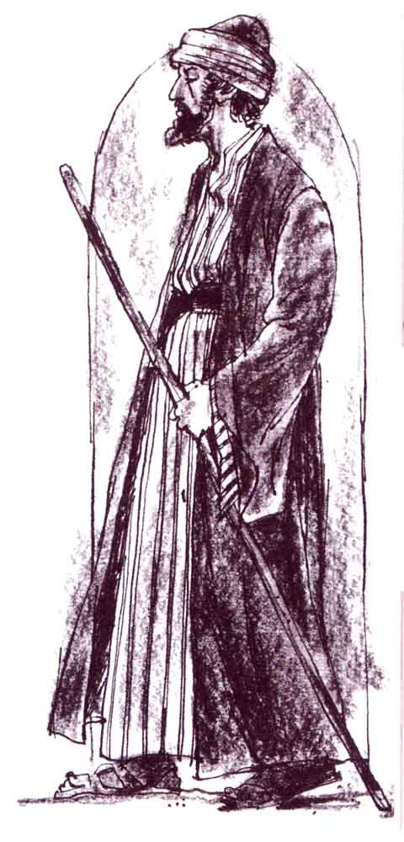
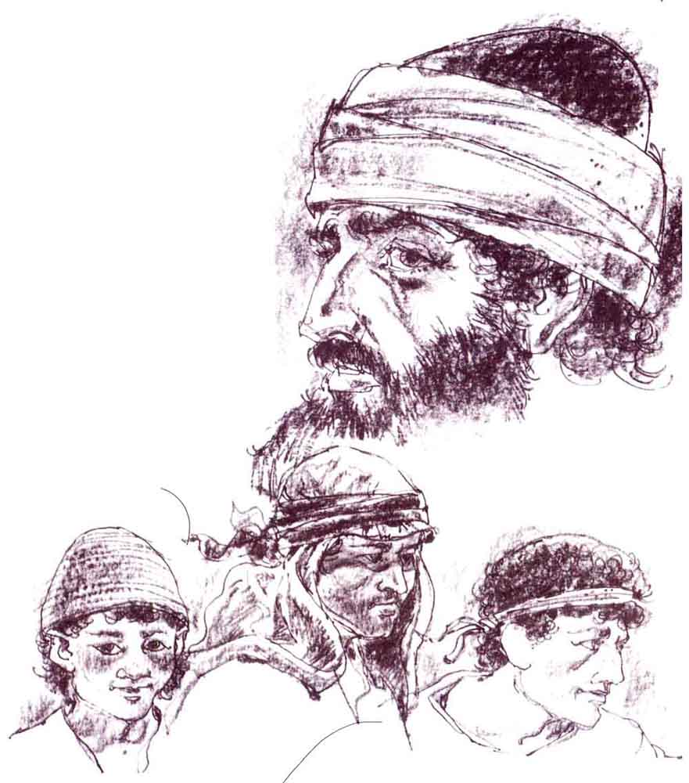
無邊小帽
裹頭巾
方巾
無邊小帽
帶子
男子的頭巾
*聖經簡報站

Slide 6
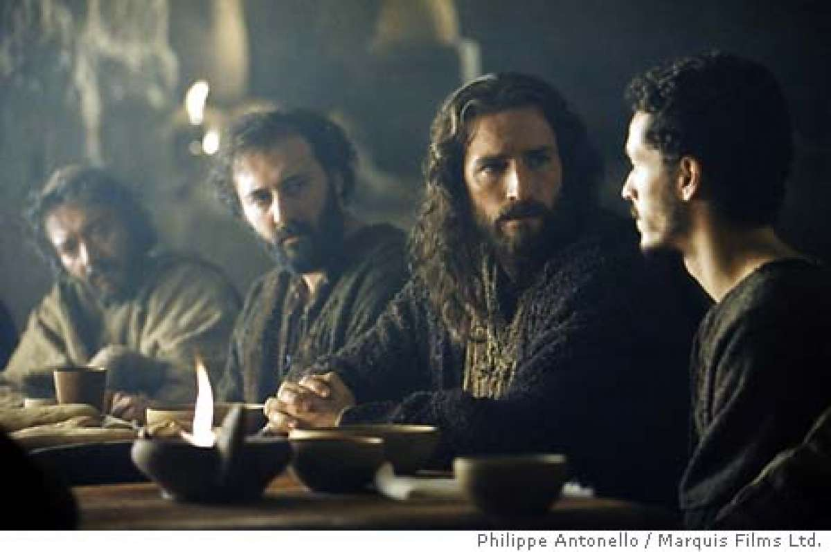
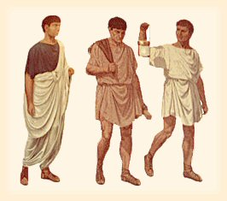
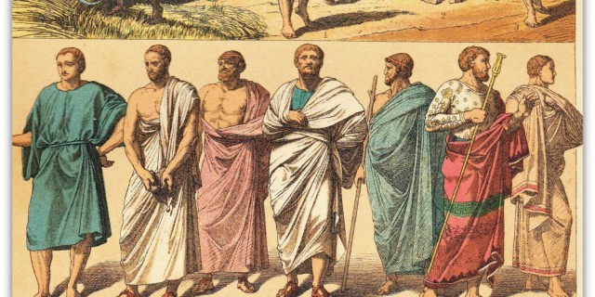
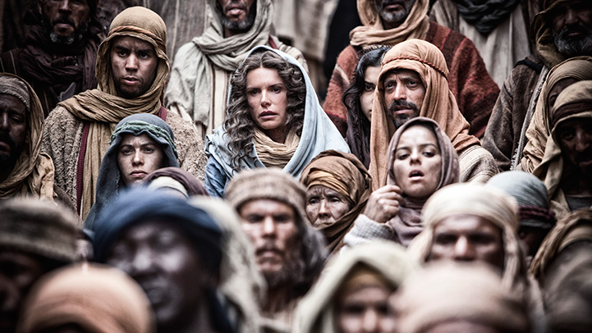
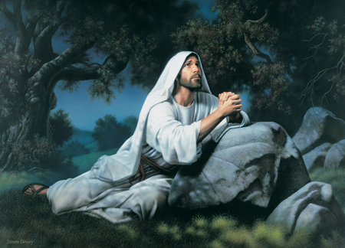
受希臘文化影響
Rabbinic not Biblical
http://www.bible-researcher.com/headcoverings3.html
http://www.dealpentecostal.co.uk/Did%20Jesus%20Pray%20with%20a%20Head%20Covering.pdf

Slide 7
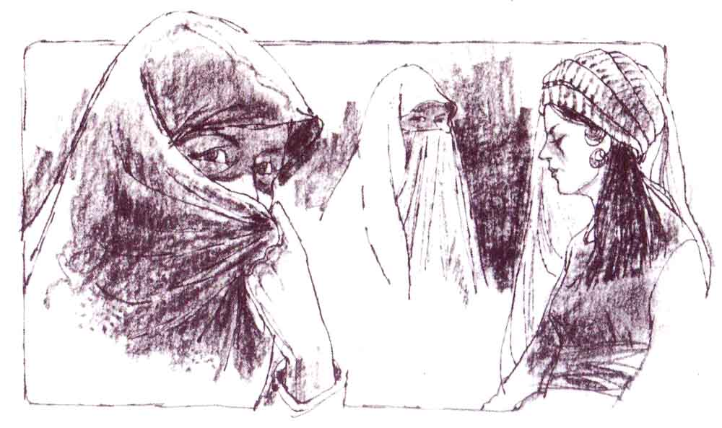
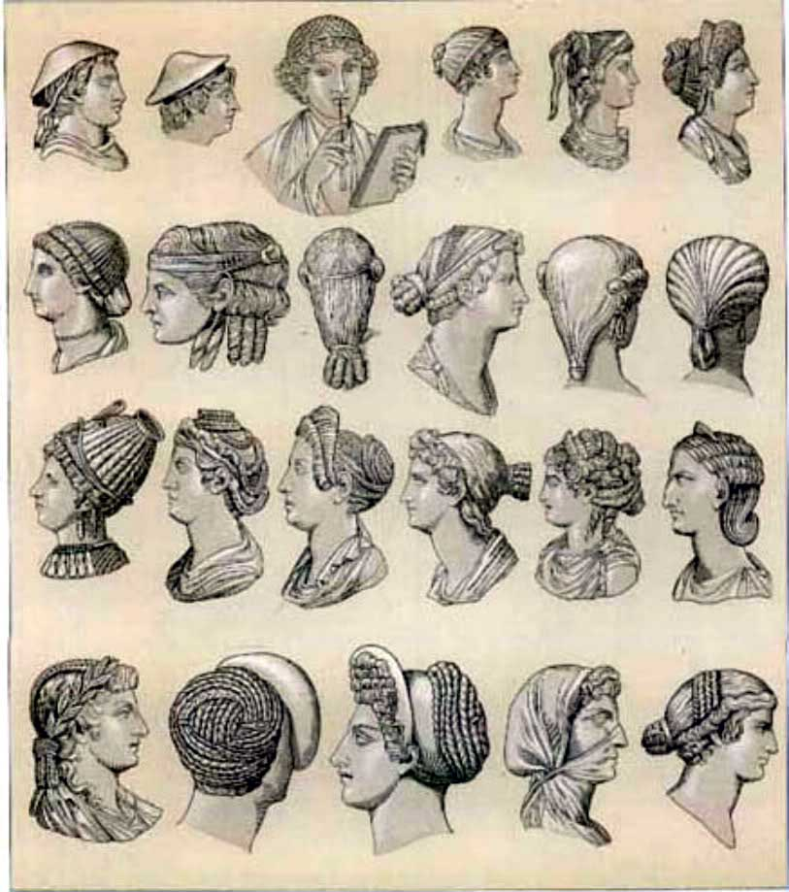
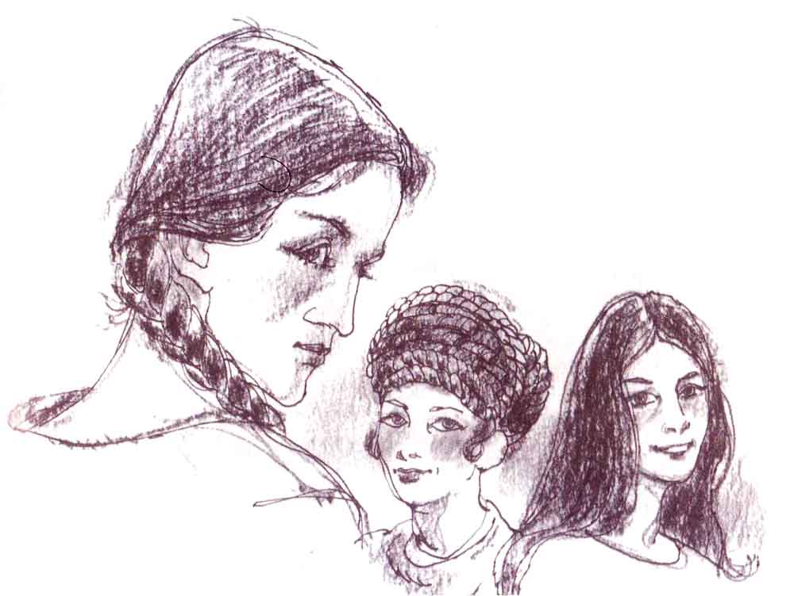
又願女人廉恥、自守，以正派衣裳為妝飾，不以編髮、黃金、珍珠，和貴價的衣裳為妝飾 (提前2:9)
女子蒙頭
希臘-羅馬式的髮型
當時某些女信徒可能濫用「得救的自由」？
辮髮與直髮
*聖經簡報站

Slide 8
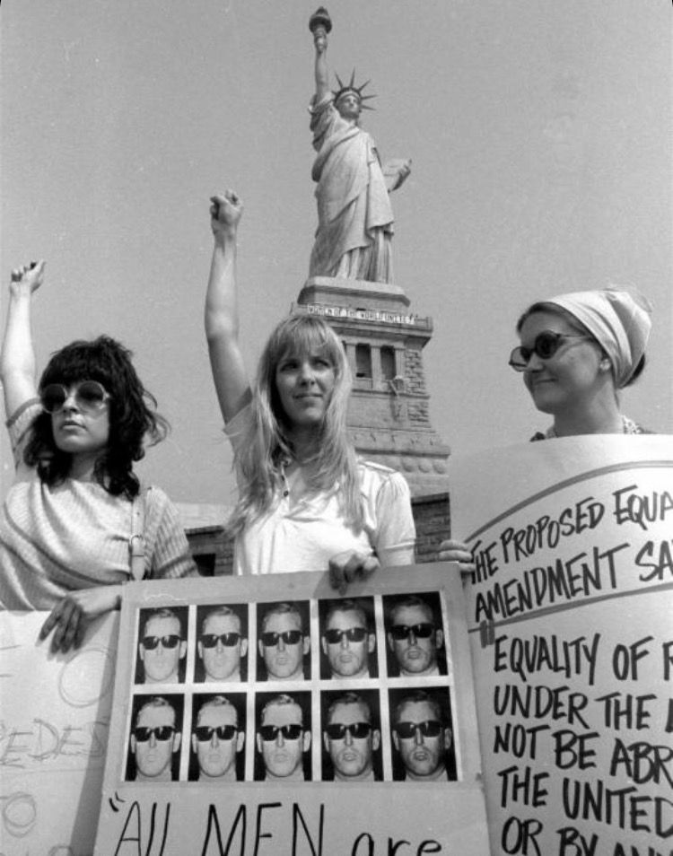

Slide 9
一. 婦女聚會中的表現 (11:1-16)
保羅解釋女人要蒙頭的理由：
•創造次序：先男後女 (8-9節)
•本性啟示：長髮與剃髮 (6、15節)
•天使也服權 (10節)
- 撒旦及墮落的天使
•教會的規矩 (16節)
保羅辯證女信徒該蒙頭不是為了守律法主義，
乃是為了好的見證，甘願自律，表示雖然得救
仍尊重文化風俗，不蔑視傳統，順服丈夫權柄。
因為愛，甘願順服而使別人得到屬靈上的益處。

Slide 10
起初，男人不是由女人而出，女人乃是由男人而出。並且男人不是為女人所造的；女人乃是為男人造的... 然而照主的安排，女也不是無男，男也不是無女。因為女人原是由男人而出，男人也是由女人而出；但萬有都是出乎神 (9-12節)
，由童女馬利亞所生
既然與時代風俗有關，那麼婦女蒙頭是否過時的
教導呢？

Slide 11
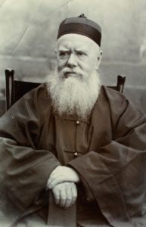
保羅用一個當時文化例子來解釋教導一個重要
「超越時空」 永恆的屬靈真理。
Contextual Principle (文脈上的原則)：
1.「不要蔑視文化與傳統！」

Slide 12
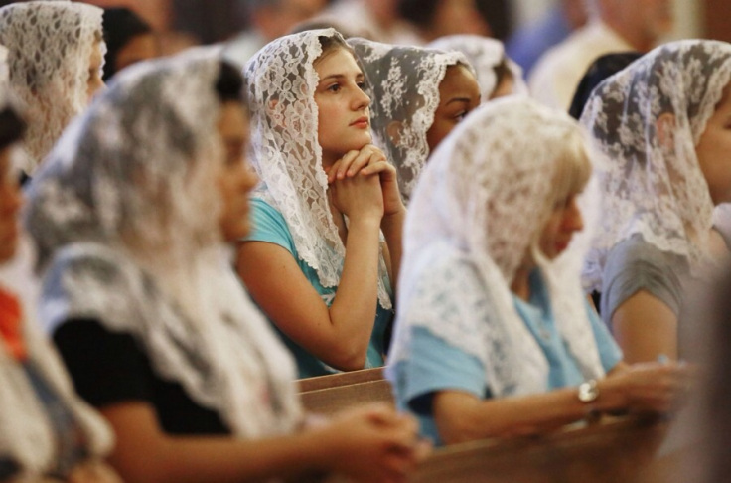
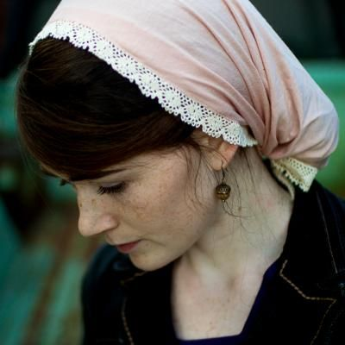
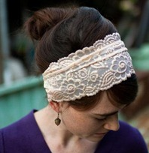
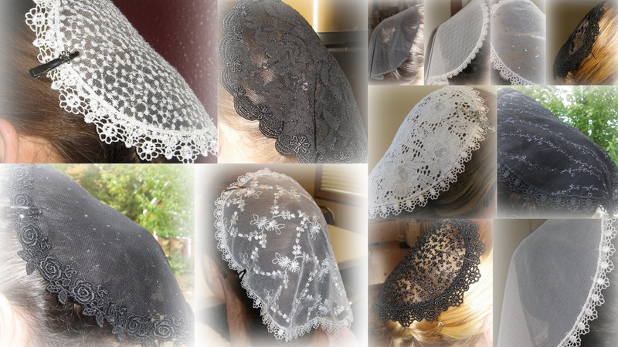
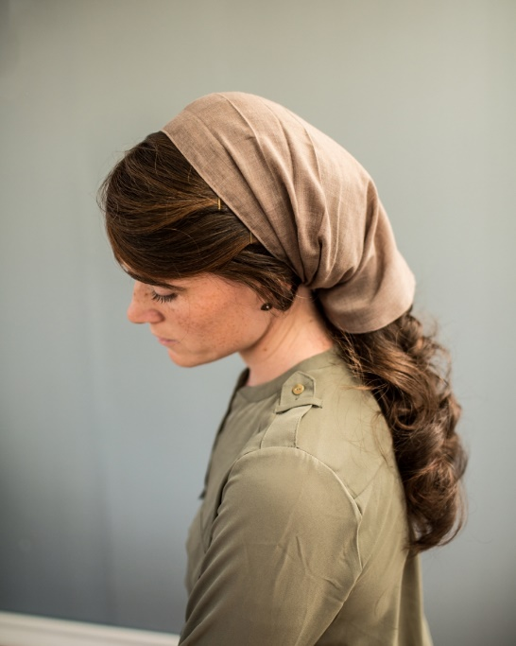
應用：
基要派–按字面遵行，要求婦女聚會時蓋頭紗

Slide 13
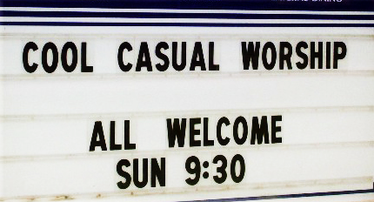
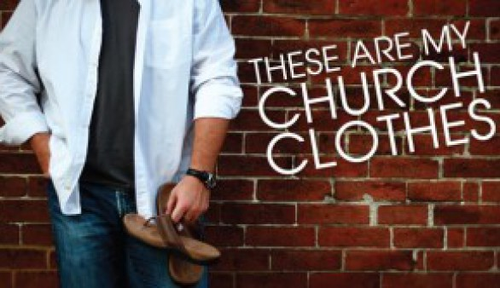
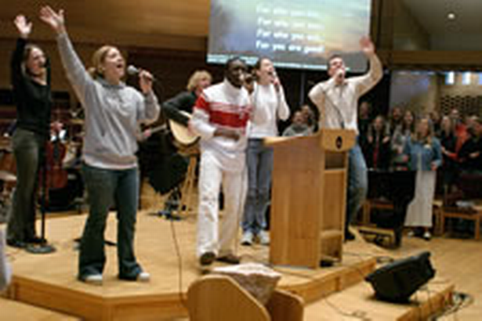
【後現代主義】追求「自我」、「自由」、
「隨便」、「反傳統」...
違反「蒙頭」的大原則

Slide 14
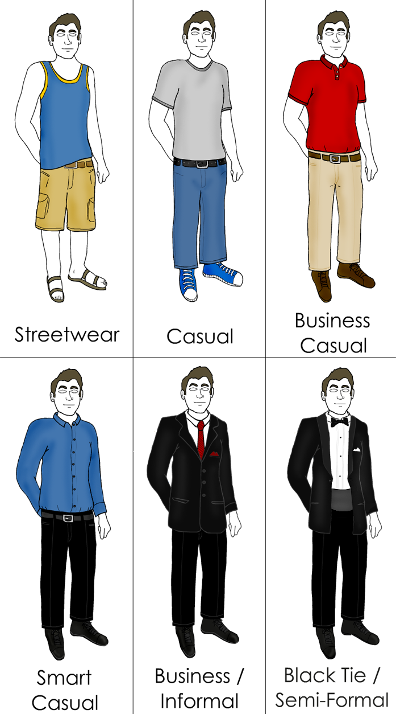
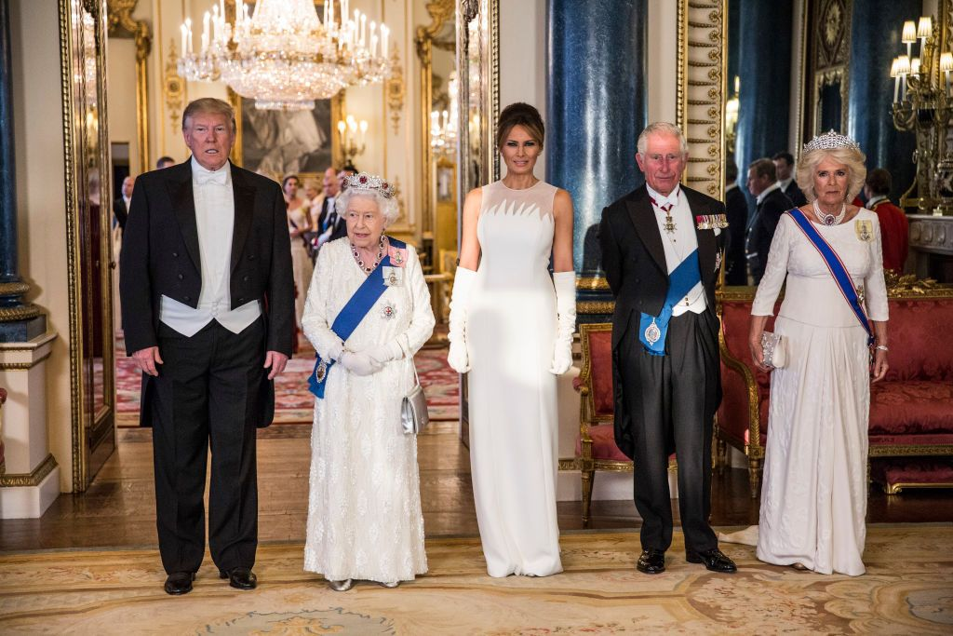
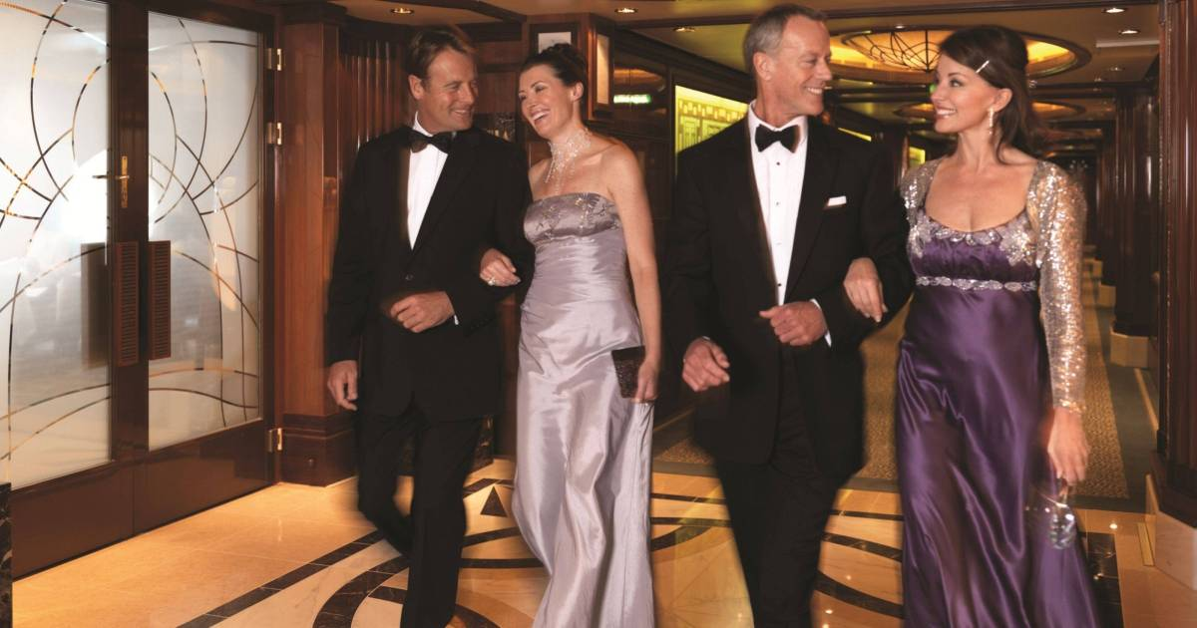
「凡事都要規規矩矩的按著
次序行」(林前14:40)

Slide 15
Contextual Principle (文脈上的原則)：
2.「在婚姻關係及教會領導上，男人要當屬靈
的頭 (headship)」
若婦女拒絕「蒙頭」，就等於拒絕神命定男人
在這方面作領導的真理教導！
基督是各人的頭；男人是女人的頭；神是基督
的頭 (3節)
保羅引用聖父及聖子的關係來說明，表示「男人
為屬靈的頭」乃永恆的原則，超越時代文化背景
起初...女人乃是由男人而出...並且...女人乃是為
男人造的 (8-10節)
Partnership vs Headship
保羅又回到創世記講述神「最初」的造人的次序
來支持證實他的論點 (連天使也順服，何況人！)

Slide 16
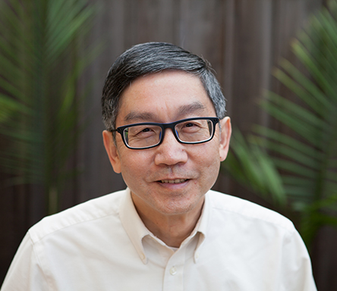
今天男人為「頭」或作領導是極不被接受的教導！
原因：
過往大男人主義的社會制度壓制女性，引來現代
婦權運動的興起及反彈 (矯枉過正)
造成現代性向混亂，男女角色
顛倒，同性戀氾濫兩大因素：
1. Absent Father or Abusive Father
西方人家庭
2. Weak male leadership or
Dominant Female leadership
in the family
Dr. Bill Tam
譚克成博士
東方人家庭

Slide 17
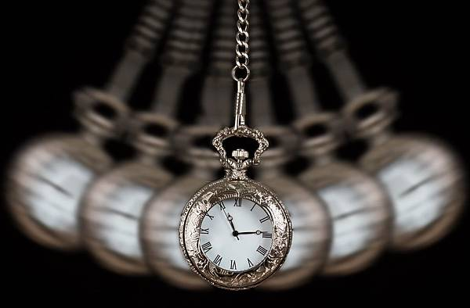
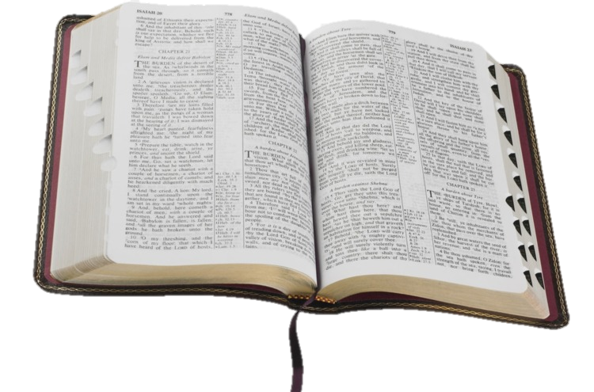
男權壓制
婦權運動
聖經教導

Slide 18
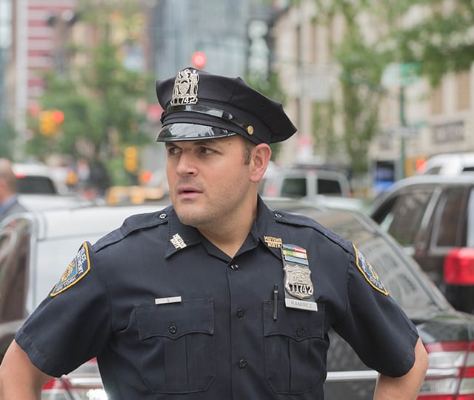
一. 婦女聚會中的表現 (11:1-16)
平等與次序
•角色不同並不表示不平等
•次序先後不表示價值高低
領袖 = 服侍人
其實聖經教導的 Leadership 是 servanthood
外邦人有尊為君王的，治理他們，有大臣操權管束他們。只是在你們中間，不是這樣。你們中間，誰願為大，就必作你們的用人；在你們中間，誰願為首，就必作眾人的僕人。因為人子來，並不是要受人的服事，乃是要服事人，並且要捨命作多人的贖價。(可 10:42-45)

Slide 19
有關女人講道？
prophesying
凡女人禱告或是講道，若不蒙著頭，就羞辱
自己的頭，因為這就如同剃了頭髮一樣 (11:5)
女人要沉靜學道，一味的順服。我不許女人講道，也不許他轄管男人，只要沉靜 (提前2:11-13)
teaches
婦女在會中要閉口不言... 他們若要學甚麼，
可以在家裡問自己的丈夫，因為婦女在會中
說話原是可恥的 (林前 14:34-35)
究竟姊妹可否公眾禱告、教導、
或講道？

Slide 20
CCIC的立場
婦女可以公眾禱告和講道，但要在對男性領導權
不被妥協或受威脅的情況下，經長老們一致充許
我個人見解：
NOT result driven!
不是誰人更能勝任，而是神的旨意與吩咐是什麼?
(正如養家活兒的首要責任是在於作父親的，不管
作母親的能力多強，薪金多高，她的首要責任是
維持家庭成員的關係) 參創3:19、箴14:1
講台的教導與權柄的代表兩者是分不開的。誰人
經常站上去，就是代表在教會作帶領的。

Slide 21
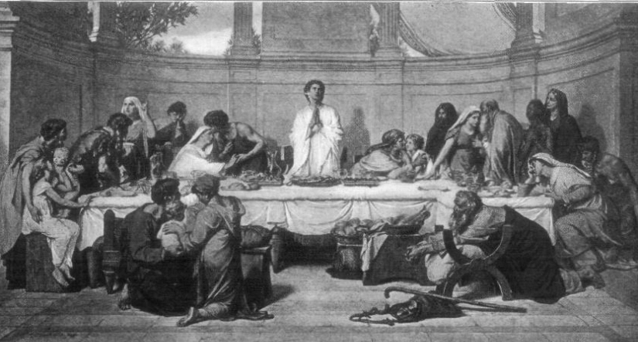
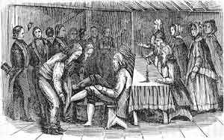
二. 聖餐愛筵的紀律 (11:17-34)
早期教會聚會先有愛筵，之後共同擘餅，接
著有聖經教導、禱告、交通... 甚至彼此洗腳
那一天，門徒約添了三千人，都恆心遵守使徒的教訓，彼此交接，擘餅，祈禱... 他們天天同心合意恆切的在殿裡，且在家中擘餅，存著歡喜、誠實的心用飯 (徒 2:42、46)

Slide 22
二. 聖餐愛筵的紀律 (11:17-34)
A.責備：分門別類、情況混亂、羞辱窮人
算不得喫主的晚餐；因為喫的時候，各人先喫自己的飯，甚至這個飢餓，那個酒醉。你們要喫喝，難道沒有家麼？還是藐視神的教會 (20-22節)
Love feast without love sharing
Holy Communion without holiness
B.癥結：蔑視/不尊重聖餐的意義
主餐 Eucharist (希臘文) = 感恩 thanksgiving
(紀念主為何受難？主如何受死？)
餅 = 主身體為我們擘開
杯 = 主寶血為我們流出

Slide 23
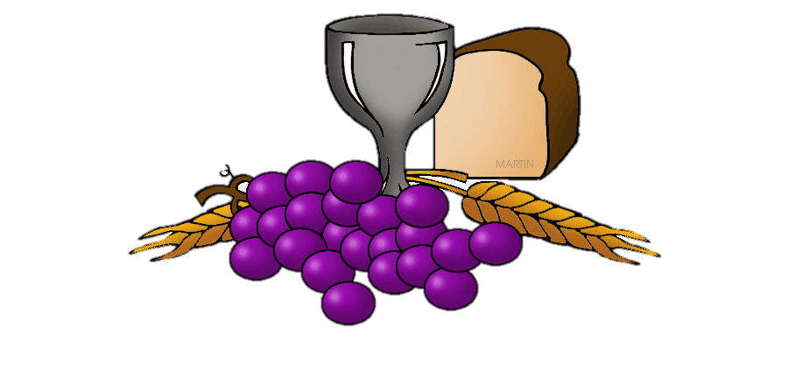
我當日傳給你們的，原是從主領受的，就是主耶穌被賣的那一夜，拿起餅來，祝謝了，就擘開，說：「這是我的身體，為你們捨的，你們應當如此行，為的是記念我。」飯後，也照樣拿起杯來，說：「這杯是用我的血所立的新約，你們每逢喝的時候，要如此行，為的是記念我。」你們每逢喫這餅，喝這杯，是表明主的死，直等到祂來 (11:23-26)

Slide 24
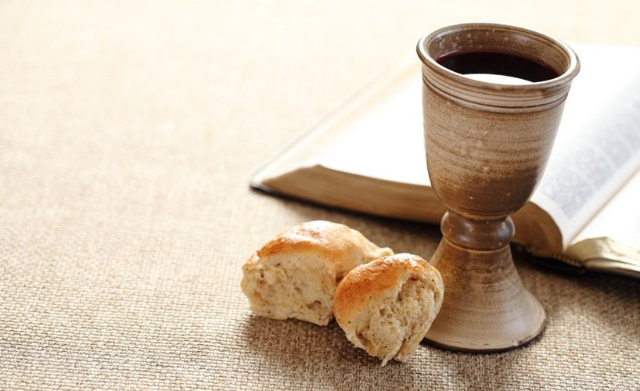
聖餐三重目的：
1.Remebrance 記念主受死 (24-25節)
2.Proclamation 宣告主來 (26節)
3.Unity 見證合一 (林前10:16-17)
我們所祝福的杯，豈不是同領基督的血麼？我們所擘開的餅，豈不是同領基督的身體麼？我們雖多，仍是一個餅，一個身體，因為我們都是分受這一個餅。

Slide 25
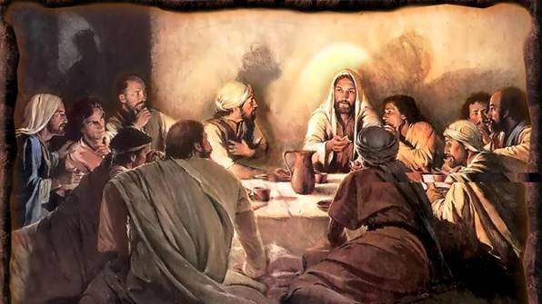
聖餐三個部份：
1.回顧主恩 (Look back)
2.自我省察 (Look within)
3.盼望主來 (Look ahead)
所以，無論何人，不按理喫主的餅，喝主的杯，就是干犯主的身、主的血了。人應當自己省察，然後喫這餅、喝這杯。因為人喫喝，若不分辨是主的身體，就是喫喝自己的罪了。
... 所以我弟兄們，你們聚會喫的時候，要彼此等待 (11:28、29、33)

Slide 26
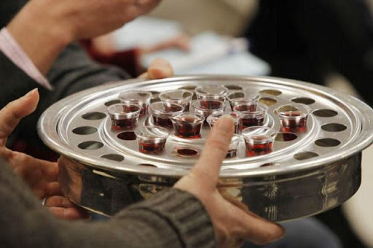
正確態度 (27-29、33節)：
按理吃喝、自我省察、分辨是主、彼此等待
基於以上原因，不信主人可以列席，但不應該
領取餅杯。
27 節「不按理」Unworthy manner，並不是
“Unworthy”(不是要求聖潔無過，而是要
認罪求赦)
Take it, my dear, it’s for sinners!

Slide 27
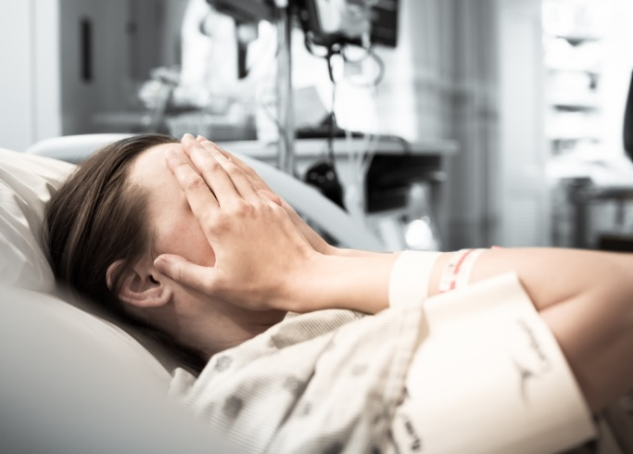
二. 聖餐愛筵的紀律 (11:17-34)
D.不順服的後果：(30-34節)
因此，在你們中間有好些軟弱的與患病的，死的也不少。我們若是先分辨自己，就不至於受審... 乃是被主懲治，免得我們和世人一同定罪... 免得你們聚會，自己取罪。
雖然不是所有病痛都與罪有關，但上帝常
藉身體的病痛得到我們的注意力，並要我
們好好地思想與祂的關係
疾病往往讓我們慢下腳步，
放下一切，重新思考我們
與主的關係 = wake up call

